Slide 1
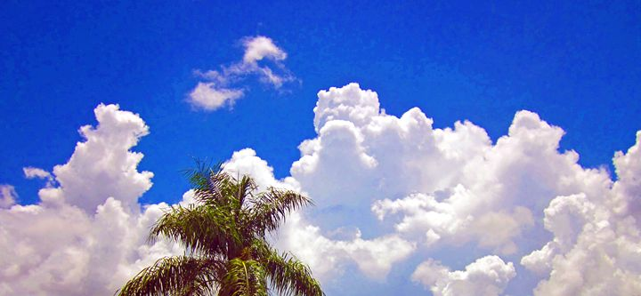
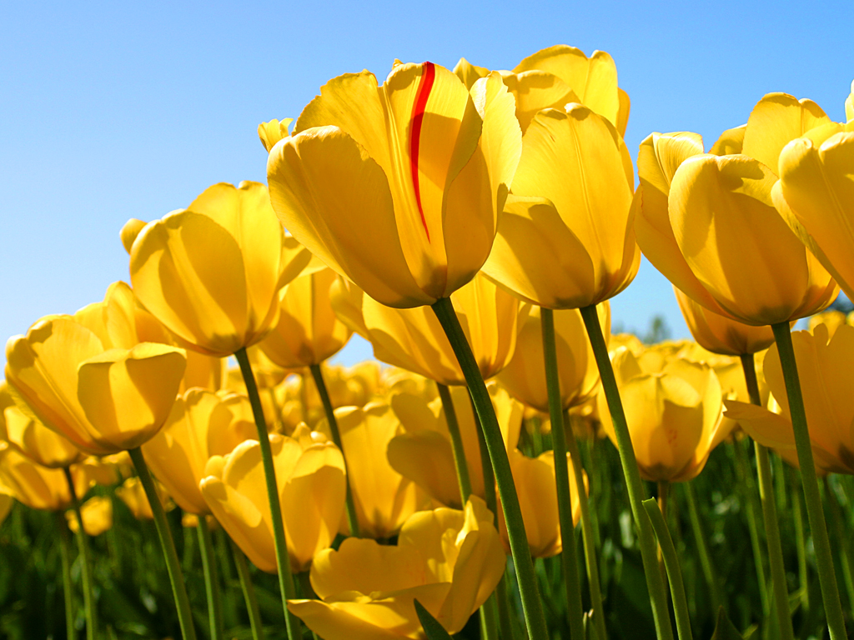
স্বাগতম

Slide 2
শিক্ষক পরিচিতি
ইসহাক মোহাম্মদ আলী
সহকারী শিক্ষক
চান্দিনা আদর্শ সরকারি প্রাথমিক বিদ্যালয়
চান্দিনা , কুমিল্লা ।

Slide 3
শ্রেণিঃ তৃতীয়
বিষয়ঃ বাংলাদেশ ও বিশ্ব পরিচয়

Slide 4
শিখনফল
১। মুসলমানদের ধর্মীয় উৎসবের নাম গুলো বলতে ও লিখতে পারবে ।
২। ধর্মীয় উৎসব থেকে আমরা কি শিক্ষা পাই , তা লিখতে পারবে ।

Slide 5
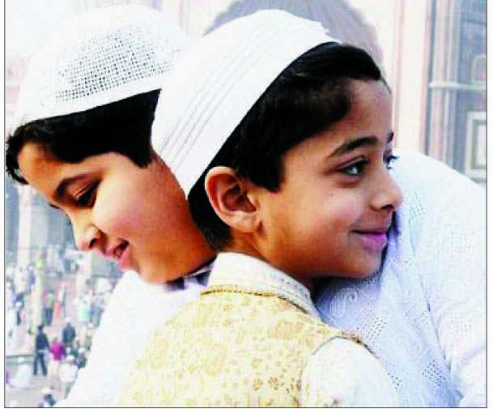

Slide 6
পাঠ শিরোনাম
বিভিন্ন ধর্মীয় উৎসব
আজকের পাঠঃ মু্সলমানদের ধর্মীয় উৎসব ।

Slide 7
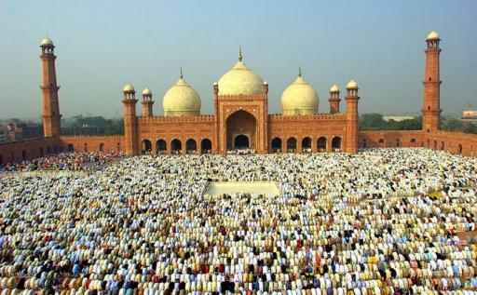
ঈদগাহ

Slide 8
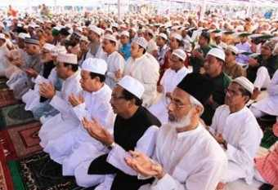
ঈদের নামাজ পড়ছে ।

Slide 9
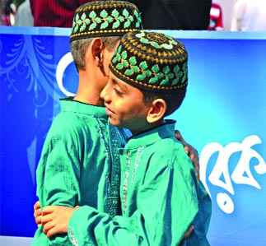
কোলাকোলি করা

Slide 10
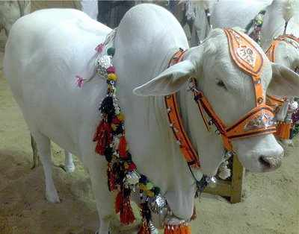
ঈদ-উল আযহার দিন গরু কোরবানি করা হয় ।

Slide 11
মুসলমানদের ধর্মীয় উৎসব
১। ঈদ-উল ফিতর
২। ঈদ-উল আযহা
৩। শব-ই-বারাত
৪।শব-ই-কদর
৫।ঈদ-এ-মিলাদুন্নবি

Slide 12
মুসলমানদের প্রধান ধর্মীয় উৎসব
ঈদ

Slide 13
ঈদের দিন আমরা যা করি
১। নামাজ আদায় করি ।
২। আত্মীয় ও বন্ধুদের শুভেচ্ছা বিনিময় করি ।
৩। ভালো ভালো খাবার খাই ।
৪। দলবেধে ঘুরে বেড়াই ।
৫। খেলাধুলা করি ।

Slide 14
একক কাজ
১। মুসলমানদের সবচেয়ে বড় উৎসব -------------------।
ঈদ
২। ঈদ-উল-আযহার দিন ----------------------- কোরবানি করি ।
পশু

Slide 15
তোমার পাঠ্য বই এর- ১১পৃঃ খোল এবং মিলিয়ে নাও

Slide 16
দলীয় কাজ
দলঃ জবা , বেলি ,গোলাপ ,টগর শেফালি ।
কাজঃ মুসলমানদের ধর্মীয় উৎসব গুলো কী কী তা খাতায় লিখ ।

Slide 17
মূল্যায়ন

Slide 18
মিলকরণ
বাম পাশের বাক্যাংশের সাথে ডান পাশের বাক্যাংশের মিল কর
১।সমাজে বিভিন্ন ধর্মের লোক
২।ধর্মীয় উৎসবে সবাই
৩।মিলেমিশে থাকি বলেই
১।শুভেচ্ছা বিনিময় করি
২।আমাদের সমাজটা সুন্দর
৩।বাস করে ।
৪।বাড়িটা সুন্দর ।

Slide 19
পরিকল্পিত কাজ
ধর্মীয় উৎসবে আমরা কী কী করি তার একটি তালিকা তৈরি করে আনবে ।

Slide 20
আবার দেখা হবে
ধন্যবাদ

